Slide 1
Introduction aux Réseaux - Partie II
Dans cette partie, nous allons voir
  L’architecture TCP/IP
  Les adresses IP et les masques de réseaux
  L’utilisation de routeurs
  Comment se raccorder à Internet
  L’utilisation de DHCP

Slide 2
Introduction à TCP/IP
1. Architecture TCP/IP
2. Adressage IP
3. Routage de base
4. Connexion à Internet
5. Utilisation de DHCP

Slide 3
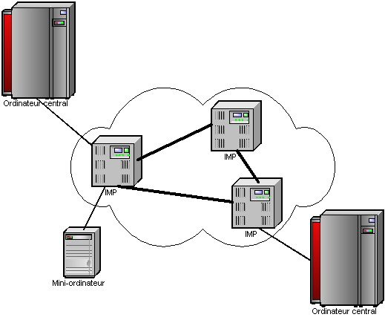
Origines de TCP/IP
Projet DARPANET
du DoD
Notes:
Projet du DoD financé par DARPA (Defense Advanced Research Project Agency)
But : interconnecter les ordinateurs militaires américains
Transfert de fichiers
Première démonstration en 1969
Architecture : Hôtes, IMPs
NCP (Network Control Program) : routage et contrôle
Interconnexion de calculateurs
Deuxième démonstration en 1973
Grandeur réelle (20 hôtes et 5O IMPs)
Evolution : DARPANET vers ARPANET
Connexion de sites civils (entreprises, universités, laboratoires)
Séparation de MILNET : réseau militaire intégré au DDN
(Defense Data Network)
Portée internationale
Pays anglo-saxons
Pays membres de l’OTAN

Slide 4
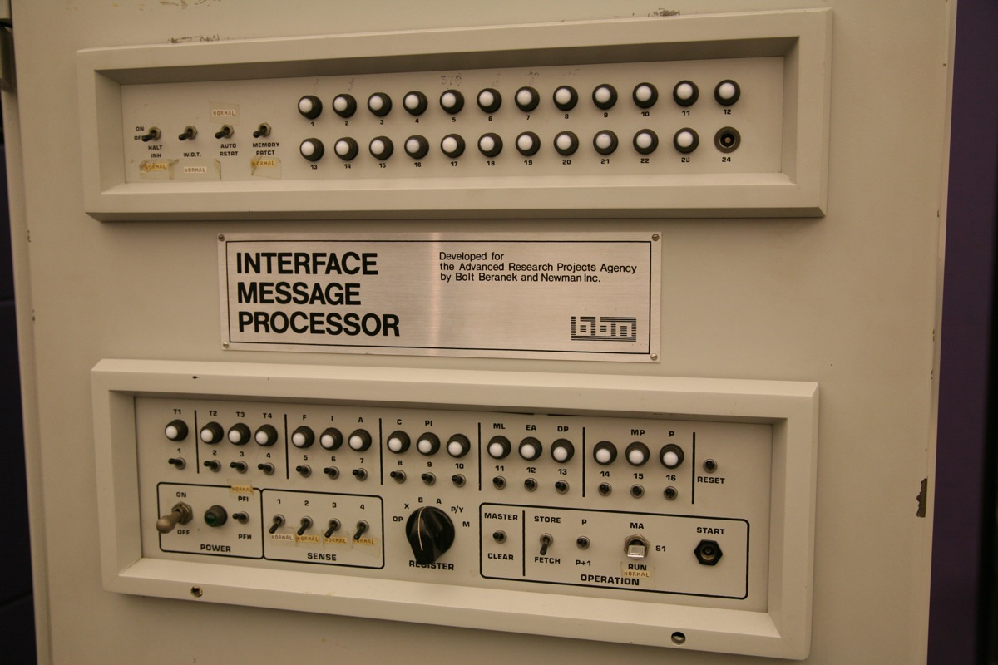
Interface Message Processor
Notes:
Un commutateur de paquets de ARPANet

Slide 5
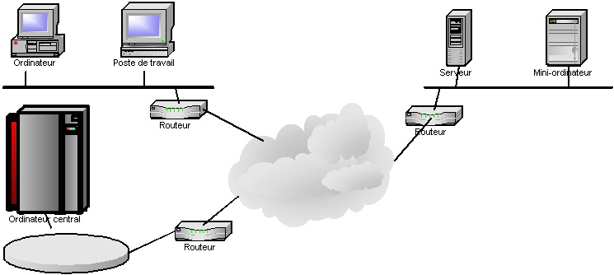
Interconnexion de réseaux
Architecture : réseaux, routeurs, hôtes
Notes:
1983 : remplacement de NCP par TCP/IP
IP : routage inter réseau
TCP et UDP : protocoles de contrôle de niveau Transport
Permet l’interconnexion de réseaux
ArpaNet devient Internet
Années 1990 : remplacement des protocoles et réseaux propriétaires par TCP/IP
Réseaux intra entreprise hétérogènes
Intranets
Années 2000 : tout TCP/IP
Internet global
Internet grand public

Slide 6
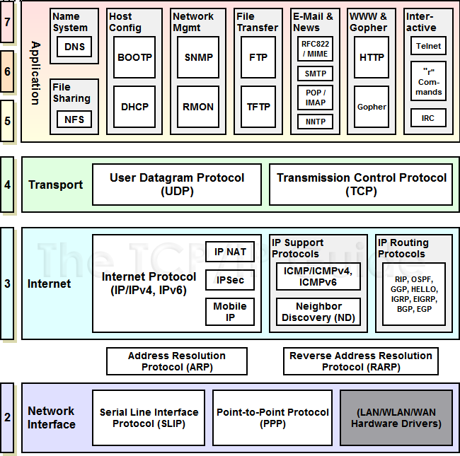
Architecture globale
Architecture à trois niveaux
Notes:
Certaines applications sont directement utilisables par les utilisateurs
FTP, Telnet, rlogin
D’autres sont utilisées par des programmes
SMTP, ESMTP, POP, IMAP
D’autres enfin sont des protocoles applicatifs utilitaires pas forcément directement accessibles
DNS, SNMP
Protocoles de Transport : TCP et UDP
Protocole réseau : IP
Réseaux de transfert : LANs, WANs

Slide 7
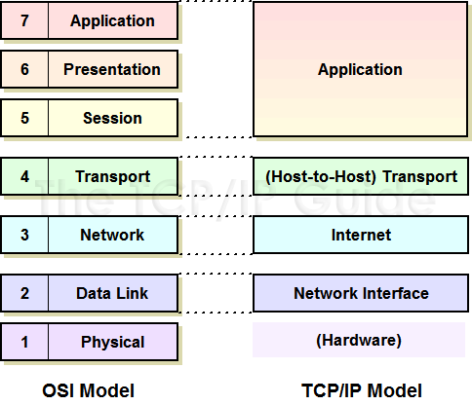
TCP/IP et le modèle OSI
Notes:
The TCP/IP guide (Web)

Slide 8
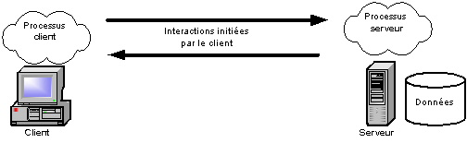
Protocoles Applicatifs
Modèle client serveur
Notes:
Un protocole applicatif est intrinsèquement dissymétrique
1. Côté serveur
ressources (matérielles ou logicielles) spécialisées
attente demande des clients distants
1. Côté client
initiation des échanges avec le serveur selon les besoins
déclenché par un utilisateur ou une application
Protocoles utilisateurs :
FTP, TFTP, Telnet, HTTP, et d’autres
Protocoles de services :
Annuaire (DNS)
Partage de fichier (NFS)
Gestion de réseau (SNMP)
…

Slide 9
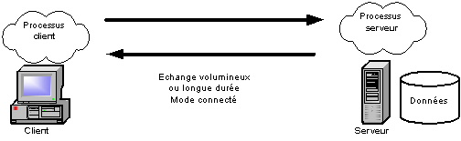

Mode connecté ou datagramme
Notes:
Deux façons d’interagir entre un client et un serveur
Mode connecté
Etablissement d’un dialogue contrôlé
Utilisation typique de TCP
Transfert volumineux, où interactions « longue durée »
Mode datagramme
Dialogue requête – réponse

Slide 10
Quelques services applicatifs
Transfert de fichiers
    FTP : File Transfer Protocol
Accès à distance
    Telnet, rlogin, commandes r*, ssh
World Wide Web
    HTTP : Hyper Text Transfer Protocol
Courrier électronique
    SMTP : Simple Mail Transfer Protocol et ESMTP
    POP : Post Office Protocol
    IMAP : Internet Mail Access Protocol
Partage de fichiers en réseau
    NFS : Network File System
Annuaire
    DNS : Domain Name System
    LDAP : Lightweight Directory Access Protocol
Gestion de réseau
    SNMP : Simple Network Management Protocol
Notes:
Selon vous, lesquels de ces protocoles applicatifs fonctionnent en
mode connecté :
mode datagramme :

Slide 11
Exercice : FTP
Utilisation du Client FTP
  Via l’interface de commande
Capture avec Wireshark
  Analyse des trames
Notes:
Activer une capture Ethereal avec le filtre suivant
eth.addr==VotreAdresseEthernet && ftp
Que pensez vous de ce filtre ?
Comment obtenir votre adresse Ethernet ?
Dans une fenêtre de commande Windows :
ftp
help
open AdresseIPduServeur
Au prompt, entrer le nom d’utilisateur suivant :
administrateur
Mot de passe :
administrateur
dir
cd /data
dir
pwd
quit
Arrêter la capture Ethereal et la sauvegarder
Analyser les échanges

Slide 12
Protocoles de Transport
TCP : mode connecté
  Fiabilité des échanges
  Coûteux en ressources
UDP : mode datagramme
  Plus simple
Notes:
TCP : mode connecté, fiabilité des échanges
Adressage applicatif par numéro de port TCP
Etablissement de connexion avant échange
Négociation de paramètres de transfert
Mémorisation/Acquittement des données échangées
Numérotation/Séquencement des messages
Calcul et vérification de checksum
Terminaison de connexion
Coûteux en ressources
Bande passante
Temps CPU
Capacité mémoire
UDP : mode datagramme
Adressage applicatif par numéro de port UDP
Pas de notion de connexion
Pas de fiabilisation des échanges
Pas de garantie de livraison ou de séquencement
Garantie d’intégrité optionnelle
Moins coûteux en ressources, plus rapide

Slide 13
Protocole de Réseau
IP : mode datagramme
  Le « workhorse » de l’architecture
Notes:
IP : mode datagramme
Adressage équipement par adresse IP
Identification de la charge (protocole de la couche supérieure)
Routage et relais de proche en proche vers destination
Fragmentation possible en cours de transit, réassemblage à la destination
Pas de garantie de livraison, d’intégrité, ou de séquencement

Slide 14
Protocole de contrôle ICMP
ICMP : Internet Control Message Protocol
  Signalisation d’anomalies
  test du réseau
  configuration
Notes:
ICMP est une application qui utilise directement IP
Paquets ICMP directement encapsulés dans IP
ICMP doit être présent sur toute implantation IP
ICMP est utilisé par
les routeurs, pour notifier tout problème lié à un paquet IP
parfois par les équipements pour s’auto-configurer
par vous et moi : commande ping

Slide 15
Interface applicative
Socket : prise de communication
  Identification par adresse IP et numéro de port
  Structures de données et procédures associées
Type de socket
  Flux (stream) : TCP
  Datagramme : UDP
  Raw : IP
  WinSOCK (événement)
Notes:
Procédures selon les languages et les environnements de développement
Socket stream (TCP)
Création, attribution numéro de port, préparation, attente,
connexion, envoi et réception
Socket dgram (UDP)
Création, attribution numéro de port, envoi et réception
Socket raw (IP)
Création, attribution numéro de protocole, envoi et réception

Slide 16
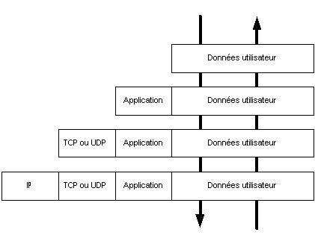
Encapsulation
Insertion des PDUs (Unités de données de protocole) les unes dans les autres
Notes:
Les données des utilisateurs « passent à travers les couches » jusqu’au support Physique
En émission, chaque couche intègre les données reçues de la couche supérieure dans la structure du paquet propre au protocole de cette couche
Elles « remontent à travers les couches » une fois arrivées à destination
En réception, chaque couche analyse le paquet de son protocole et en passe le contenu à la couche supérieure
Certains protocoles d’application, comme ICMP, utilisent directement IP

Slide 17
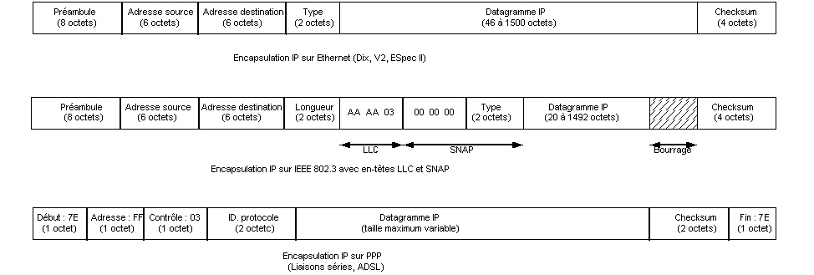
Tranfert des paquets IP
Notes:
Un paquet IP (protocole de niveau 3) doit toujours être encapsulé dans un paquet de protocole adapté au transfert sur le réseau physique
Le type de réseau physique impose un choix de trame. Exemples :
Trame Ethernet sur réseau Ethernet
Trame IEEE 802.3 (avec encapsulation LLC et SNAP) sur
réseau IEEE 802.3
Trame PPP sur liaison série
Il existe des variantes de ces encapsulations, selon l’environnement
Par exemple, PPPoA (PPP over ATM) pour ADSL

Slide 18
Exercice : Encapsulation
Reprendre la capture sauvegardée dans l’exercice FTP
  Analyser les différents niveaux
Observer l’établissement des connexions TCP
Notes:
Lancer Ethereal et charger la capture effectuée durant l’exercice précédant
Configurer le filtre
eth.addr==VotreAdresseEthernet
Que pensez vous de ce filtre ?
Constater que le trafic semble plus volumineux que lors de l’exercice précédant
Analyser l’encapsulation
Commandes et réponses FTP
Paquets TCP
Paquets IP
Trames Ethernet
Observer les connexions TCP vers les ports 21 et 20
Plus d’explications seront fournies un peu plus tard

Slide 19
Introduction à TCP/IP
1. Architecture TCP/IP
2. Adressage IP
3. Routage de base
4. Connexion à Internet
5. Utilisation de DHCP

Slide 20
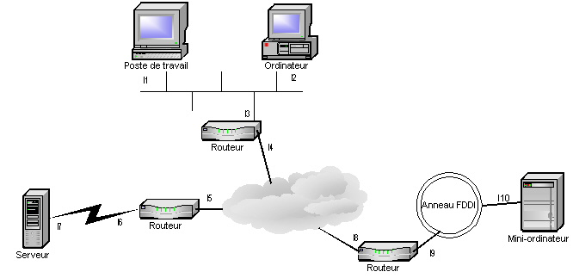
Adressage IP
Chaque interface réseau sur laquelle on veut utiliser IP doit avoir une adresse IP
Notes:
Chaque adresse IP doit être globalement unique dans le réseau IP
Adresse IP officielle sur internet
Connue des routeurs d’internet, et unique
Adresse globalement unique dans un réseau IP privé
Une adresse IP est codée sur 32 bits
Capacité théorique d’adressage de 4 294 967 296 adresses

Slide 21
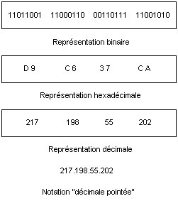
Représentation des adresses IP
Notes:
Pour connaître son adresse sous Windows
Invite de commande -> ipconfig
Interface graphique
Sous Unix
Fenêtre -> ifconfig
Interface graphique
Noter l’adresse IP et masque associé à l’adresse IP

Slide 22
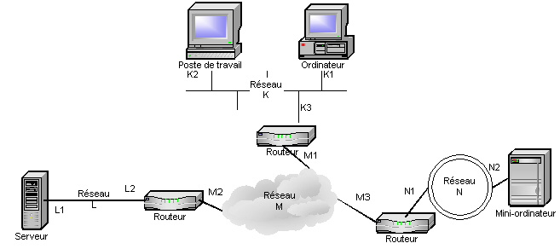
Identification réseau et interface
Notes:
Une adresse IP identifie deux éléments
Le réseau sur lequel se trouve l’équipement
L’interface de l’équipement sur ce réseau
Les adresses sont fondamentales pour le routage
L’identification du réseau permet d’atteindre celui-ci
Rôle des routeurs
L’identification de l’interface permet d’atteindre l’interface de l équipement
Nécessité de « résoudre » l’adresse IP en adresse utilisable par
le réseau de transfert

Slide 23
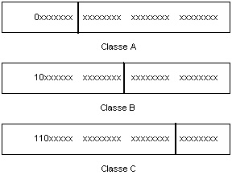
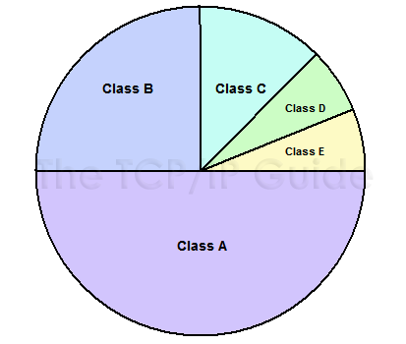
Classes d’adresses
Notes:
Une adresse IP est composée de deux parties
Numéro de réseau ou NetID
Numéro d’interface ou HostID
Initialement, les concepteurs de IP ont défini trois « classes d’adresse IP », identifiées par la valeur des premiers bits de l’adresse
Classe A : très grands réseaux
NetID codé sur les 7 derniers bits du 1er octet, HostID codé sur les trois derniers octets
126 réseaux, contenant chacun 16 777 214 adresses
Classe B : grands réseaux
NetID codé sur les 14 derniers bits des deux premiers octets, HostID codé sur les deux derniers octets
16 384 réseaux, contenant chacun 65 534 adresses
Classe C : petits réseaux
NetID codé sur les 21 derniers bits des trois premiers octets, HostID codé sur le dernier octet
2 097 152 réseaux, contenant chacun 254 adresses

Slide 24
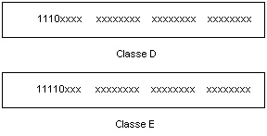
Classes d’adresses
Notes:
Classe D : adresses IP de « Multicast » où diffusion ; elles identifient des « groupes » de machines
Classe E : adresses IP réservées pour expérimentation

Slide 25
Identification des classes
Classe d’adresse | Valeurs possibles du premier octet
A | 1 à 126 0 à 127
B | 128 à 191
C | 192 à 223
D | 224 à 239
E | 240 à 255
Notes:
L’identification de la classe d’une adresse peut se faire simplement par la valeur du premier octet de l’adresse en représentation décimale pointée
Remarques
En classe A, les numéros 0 et 127 ne peuvent pas être utilisés pour identifier un réseau IP
Ces valeurs sont réservées à des utilisations spécifiques

Slide 26
Adresses particulières
Numéro de réseau
  Par exemple : 10.0.0.0, 172.16.0.0, 192.168.1.0
Adresse de diffusion dirigée (de moins en moins utilisée)
  Par exemple : 10.255.255.255, 172.16.255.255, 192.168.1.255
    Sur des vieux systèmes, 10.0.0.0
Adresse de diffusion restreinte
  255.255.255.255
Notes:
Numéro de réseau : quelle que soit la classe d’une adresse, si la partie HostID n’est composée que de bits à la valeur 0, cette adresse désigne le réseau lui-même et non une machine spécifique
Exemple : 10.0.0.0 (classe A), 139.124.0.0 (classe B), 192.168.1.0 (classe C)
Adresse de diffusion IP « dirigée » : quelle que soit la classe d’une adresse, si la partie HostID n’est composée que de bits à la valeur 1, cette adresse désigne toutes les machines du réseau identifié
Exemple : 10.255.255.255 (classe A), 139.124.255.255 (classe B),
192.168.1.255 (classe C)
Adresse de diffusion « restreinte » : l’adresse 255.255.255.255 désigne, sur un réseau donné et quel que soit le numéro de réseau, l’ensemble des machines connectées à ce réseau. Un tel paquet ne doit jamais sortir du réseau local : il ne franchit pas les routeurs

Slide 27
Adresses particulières
Adresse non spécifiée
  0.0.0.0
Adresse locale
  Loopback : ping 127.0.0.1
  127.0.0.1
Notes:
0.0.0.0 : désigne une adresse non connue, non spécifiée
Pour le routage, désigne n’importe quelle adresse
127.0.0.0 : désigne, pour toute implantation IP, les couches supérieures. Une adresse 127.X.Y.Z identifie toujours une interface virtuelle permettant d’atteindre ces couches supérieures. L’adresse 127.0.0.1 est associée au nom « localhost »

Slide 28
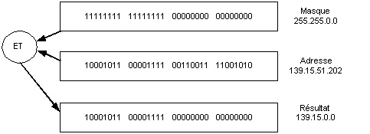
Masque de réseau
Permet de déterminer un numéro du réseau à partir d’une adresse
Notes:
Un masque de réseau permet de déterminer, à partir d’une adresse IP, le numéro de réseau IP auquel elle appartient
Un masque est une séquence de 32 bits, comme une adresse IP. Un masque est appliqué à une adresse IP par une opération ET logique, bit à bit
Masque naturel de classe : le masque à appliquer à une adresse de classe A, B, ou C pour obtenir le numéro de réseau
A : 255.0.0.0
B : 255.255.0.0
C : 255.255.255.0
Exemples :
10.3.21.34 ET 255.0.0.0 : 10.0.0.0
139.142.76.99 ET 255.255.0.0 : 139.142.0.0
192.168.15.123 ET 255.255.255.0 : 192.168.15.0

Slide 29
Exercice : configuration IP
Configuration de votre station IP
  Adresse 192.168.1/2.X
  Masque par défaut 255.255.255.0
  Pas de routeur par défaut
    192.168.1/2.250
  Serveur DNS : pas de DNS
Notes:
Dans invite de commande
taper ipconfig /all
Utilisation de l’interface graphique
Démarrer -> Connexions -> Afficher toutes les connexions
Activer votre interface 3Com si elle ne l’est pas
Afficher les propriétés de votre carte 3Com
Cocher la boîte « Afficher l’icône… »
Sélectionner « Protocole Internet (TCP/IP) »
Bouton Propriétés
Editer les paramètres
Fermer les deux panneaux
Dans Invite de commande, taper successivement
ipconfig /all
ping 127.0.0.1
ping 10.X.Y.Z (votre propre adresse)
ping 10.X.Y’.Z’ (une autre adresse)
ping 10.X.0.100 (serveur DNS)

Slide 30
Introduction à TCP/IP
1. Architecture TCP/IP
2. Adressage IP
3. Routage de base
4. Connexion à Internet
5. Utilisation de DHCP

Slide 31
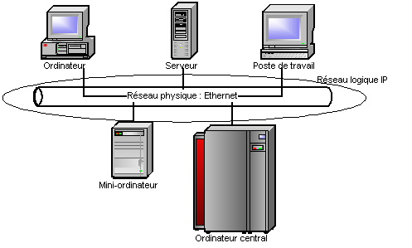
Réseau logique IP et réseau physique
Notes:
Principe de base : toutes les machines appartenant à un réseau logique IP doivent être connectées au même réseau physique
Du point de vue de l’algorithme de routage IP, deux machines sont sur le même réseau physique si leurs adresses possèdent le même identifiant de réseau : elles sont dites « adjacentes »

Slide 32
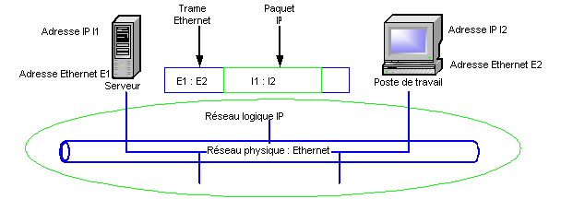
Transfert entre machines adjacentes
Notes:
Appartenir au même réseau physique signifie être capable d’échanger directement des paquets IP par le biais du réseau de transfert sous-jacent, sans passer par l’intermédiaire d’un routeur

Slide 33
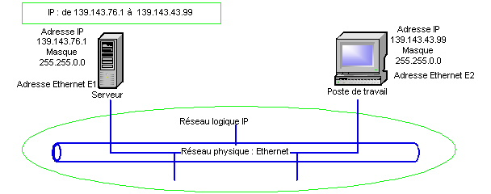
Test d’adjacence
Notes:
Le test d’adjacence consiste à déterminer si deux machines appartiennent au même réseau logique IP
Pour déterminer si l’adresse 139.143.43.99 est sur le même réseau :
Appliquer mon masque à mon adresse : mon numéro de réseau
Appliquer mon masque à son adresse : son numéro de réseau
Les deux numéros de réseau sont ils identiques ?

Slide 34
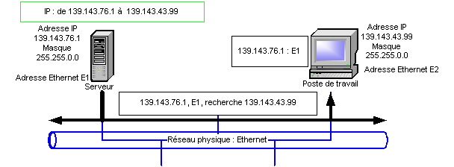
Résolution d’adresse
ARP : Address Resolution Protocol
Notes:
Une fois déterminée l’adjacence, nous savons que l’adresse destination est sur le même réseau
Pour atteindre cette adresse, nous savons que nous pouvons envoyer directement une trame Ethernet
Problème : comment déterminer l’adresse Ethernet correspondant à l’adresse IP destination ?
Solution : une diffusion Ethernet pour demander qui utilise cette adresse IP ; le destinataire sauvegarde en mémoire l’adresse IP et l’adresse Ethernet de la source, puis répond

Slide 35
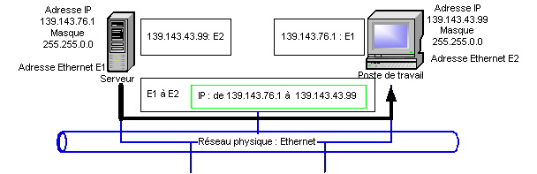
Résolution d’adresse
Notes:
Une fois les adresses Ethernet associées aux adresses IP connues des deux stations adjacentes, les transferts peuvent avoir lieu

Slide 36
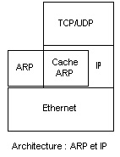
Cache ARP
Zone mémoire contenant des entrées
  <Adresse IP : adresse locale>
Notes:
Le cache ARP est une zone mémoire dynamique
Les informations sont stockées temporairement dans le cache
Plusieurs implantations différentes
Unix : éliminer les informations du cache au bout de quelques minutes
Windows : idem, mais durée plus longue si l’adresse est utilisée
Linux : à échéance de la durée de vie, Requête ARP en mode unicast
Sur la plupart des implantations TCP/IP, des commandes permettent de visualiser ou manipuler le cache ARP
Sous Unix/Windows :
arp –a : visualiser le cache
arp –d @IP : détruire l’entrée associée à @IP
arp –s @IP @Ethernet : insérer une entrée statique liant @IP et @Ethernet

Slide 37
Exercice : Ethereal et ARP
Visualisation de trames ARP
  Elaboration d’un filtre Ethereal
  Analyse d’une requête ARP
Notes:
Dans une fenêtre de commande, taper
ping 10.X.0.50 (cette adresse IP n’existe pas sur notre réseau)
Observer les réponses au ping
Avec l’outil Ethereal
Observer les traces présentées par Ethereal
Arrêter la capture avec Ethereal
Analyser les messages ARP présentés
Adresse Ethernet Source :
Adresse Ethernet Destination :
Adresse IP de l’émetteur :
Adresse Ethernet de la cible :
A votre avis, à quoi sert cette Requête ARP ?
Pourquoi n’y a-t-il pas de réponse ?

Slide 38
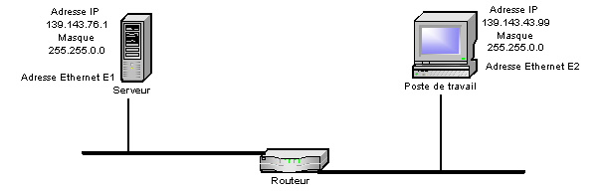
Utilisation de routeur
Notes:
Dans l’exemple suivant, les 2 machines sont sur le même réseau logique IP, mais en réalité sur deux réseaux physiques différents séparés par un routeur

Slide 39
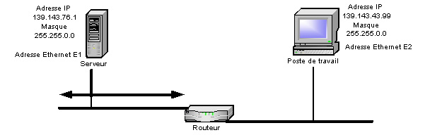
Résolution ARP
Notes:
Qu’advient-il de la requête ARP ?
Le routeur ne se reconnaît pas dans l’adresse IP recherchée, et ne répond donc pas
La requête ARP n’atteint pas sa cible. L’émetteur de la requête ne reçoit pas de réponse

Slide 40
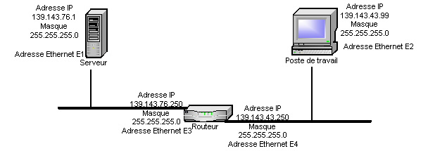
Sous réseaux IP
Notes:
Dans ce cas, il est nécessaire d’établir deux sous réseaux logiques IP différents, et d’assigner au routeur une adresse IP cohérente sur chaque réseau
Ici, les deux sous réseaux logiques IP sont obtenus à partir du réseau 139.143.0.0 masque 255.255.0.0
Sous réseau 139.143.43.0 masque 255.255.255.0
Sous réseau 139.143.76.0 masque 255.255.255.0
L’allongement du masque (8 bits supplémentaires) permet de modifier le test d’adjacence : la destination n’est plus considérée comme étant sur le même réseau, la requête ARP n’est pas émise. L’émetteur va chercher à envoyer son paquet IP via un routeur
Les adresses IP commençant par 139.143
Seront considérées dans le même réseau si le 3ème octet des deux adresses est identique
Seront considérées dans des réseaux différents si le 3ème octet des deux adresses est différent
Contraintes
Définir le masque approprié
Etablir une topologie réseaux/routeurs appropriée
Configurer les stations et les routeurs avec les adresses et les masques appropriés
Indiquer aux stations le(s) routeur(s) permettant d’atteindre les autres réseaux

Slide 41
Sous réseaux IP
Allonger le masque : 255.255.255.0
Numéro de sous réseau | Adresses | Adresse de diffusion
139.143.0.0 | 139.143.0.1 – 139.143.0.254 | 139.143.0.255
139.143.1.0 | 139.143.1.1 – 139.143.1.254 | 139.143.1.255
… | … | …
139.143.43.0 | 139.143.43.1 – 139.143.43.254 | 139.143.43.255
… | … | …
139.143.76.0 | 139.143.76.1 – 139.143.76.254 | 139.143.76.255
… | … | …
139.143.255.0 | 139.143.255.1 – 139.143.255.254 | 139.143.255.255
Notes:
Etant donné une adresse de classe A, B, ou C, l’allongement du masque par défaut permet de définir un nombre particulier de sous réseaux
Les sous réseaux sont identifiés, dans l’adresse, par les bits correspondant à ceux rajoutés au masque naturel de la classe
Le nombre de sous réseaux différenciés par l’allongement du masque est égal à 2 élevé à la puissance N, N étant le nombre de bits supplémentaires dans le nouveau masque (ici, 8 bits supplémentaires font 256 sous-réseaux)

Slide 42
Choix du masque
Définir le nombre de sous réseaux voulu
  Arrondir à la puissance de 2 immédiatement supérieure
Déterminer le nombre de bits supplémentaire dans le masque
  Calculer le nouveau masque à partir du masque par défaut
Notes:
A partir de l’adresse IP et du masque d’origine
Exemple : 139.143.0.0 / 255.255.0.0
Déterminer le nombre de sous réseaux nécessaire : arrondir à la puissance de 2 immédiatement supérieure
Exemple : 19 sous réseaux nécessaires, donc choisir 32
Déterminer combien de bits supplémentaires dans le masque sont nécessaires pour identifier ces sous réseaux
Exemple : pour identifier 32 sous réseaux, il faut 5 bits
Déterminer le nouveau masque approprié
Exemple : 255.255.248.0
Enumérer les sous réseaux, définir les plages d’adresses, et les adresses de diffusion

Slide 43
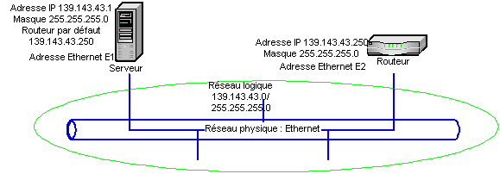
Routeur par défaut
Notes:
A partir du moment où on cherche à atteindre une adresse qui n’est pas dans le même réseau IP, il est nécessaire d’utiliser un routeur
Dans la plupart des cas, sur un réseau local, il y a un seul routeur permettant d’atteindre les destinations hors de ce réseau local
Parfois deux routeurs, selon les besoins de connectivité
Il est nécessaire de configurer les implantations IP avec l’adresse d’un routeur permettant de sortir du réseau local, quelle que soit l’adresse externe : on indique alors l’adresse IP du routeur par défaut

Slide 44
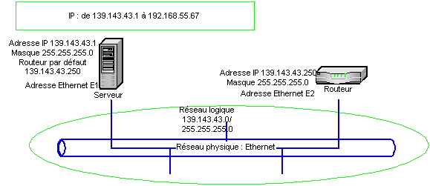
Utilisation du routeur par défaut
Pour envoyer un paquet IP à une adresse externe au réseau local :
Notes:
L’adresse IP est elle locale au réseau ?
Test d’adjacence
Mon réseau : 139.143.43.1 ET 255.255.255.0 = 139.143.43.0
Son réseau : 192.168.55.67 ET 255.255.255.0 = 192.168.55.0
Son réseau est différent
Routeur par défaut : 139.143.43.250
Donc il faut envoyer ce paquet à ce routeur par une trame Ethernet à destination du routeur
Donc il faut connaître l’adresse Ethernet du routeur
Supposons que l’adresse Ethernet du routeur ne soit pas dans le cache ARP

Slide 45
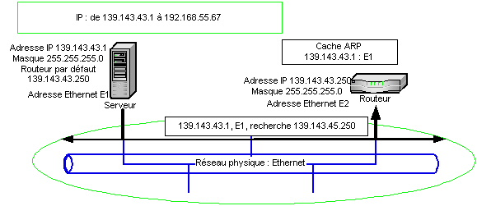
Utilisation du routeur par défaut
Utiliser ARP
  Emission de la requête
Notes:
Résolution via ARP de l’adresse du routeur par défaut

Slide 46
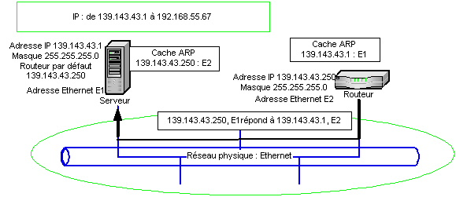
Utilisation du routeur par défaut
Transfert de la réponse
Notes:
Si la résolution est positive, l’émetteur du paquet envoie le paquet IP dans une trame Ethernet adressée au routeur

Slide 47
Exercice : masque
Modification du masque réseau
  Choix d’un masque différent
    255.255.255.0
    255.255.0.0
    255.255.252.0
    255.255.254.0
Analyse des effets de ce masque
Notes:
A l’aide de l’interface graphique, modifier le masque de réseau
255.255.255.0
Lancer Ethereal
Positionner un filtre sur l’adresse Ethernet de votre poste
Activer la capture
Dans une fenêtre de commande
Taper ping 10.X.Y.Z’ (adresse IP d’une machine de votre groupe)
Observer les réponses et visualiser les trames capturées
Ceci est-il correct?
Lancer une nouvelle capture avec Ethereal
Dans une fenêtre de commande
Taper ping 10.X.Y’.Z’ (adresse IP d’une machine d’un autre groupe)
Observer les réponses
Y-a-t-il eu des trames capturées ?
Pourquoi ?

Slide 48
Exercice : routeur par défaut
Modification du routeur par défaut
  Adresse du routeur : 192.168.1/2.250
Analyse des effets de ce paramètre
Notes:
A l’aide de l’interface graphique, modifier l’adresse IP du routeur par défaut
10.X.Y.250
Lancer Ethereal avec le filtre eth.addr==<VotreAdresseEthernet>
Activer la capture
Dans une fenêtre de commande
Taper ping 10.X.Y.Z’ (adresse IP d’une machine de votre groupe)
Observer les réponses et visualiser les trames capturées
Cela fonctionne-t-il comme avant?
Lancer une nouvelle capture avec Ethereal
Dans une fenêtre de commande
Taper ping 10.X.Y’.Z’ (adresse IP d’une machine d’un autre groupe)
Observer les réponses
Y-a-t-il eu des trames capturées ?
A quoi servent-elles ?
A votre avis pourquoi le ping n’obtient-il pas de réponse ?
Que faudrait-il faire pour que le ping fonctionne ?

Slide 49
Introduction à TCP/IP
1. Architecture TCP/IP
2. Adressage IP
3. Routage de base
4. Connexion à Internet
5. Utilisation de DHCP

Slide 50
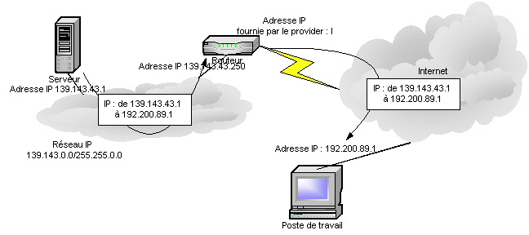
Adresses Internet
Notes:
Les adresses Internet sont les adresses IP utilisées dans l’espace d’adressage global d’Internet
Pour se connecter à Internet, historiquement, il fallait obtenir un numéro de réseau adéquat pour son organisation (Classe A, B, ou C selon les besoins de l’organisation)
Aujourd’hui, on obtient un « bloc » d’adresses IP défini par un numéro de réseau et un masque
Ce numéro de réseau ou ce bloc d’adresses doit être unique : il ne doit pas être utilisé par une autre organisation
Les routeurs d’Internet doivent être configurés de façon à être capable de router les paquets vers ces adresses

Slide 51

Adresses Internet
Notes:
Les adresses Internet sont les adresses IP utilisées dans l’espace d’adressage global d’Internet
Pour se connecter à Internet, historiquement, il fallait obtenir un numéro de réseau adéquat pour son organisation (Classe A, B, ou C selon les besoins de l’organisation)
Aujourd’hui, on obtient un « bloc » d’adresses IP défini par un numéro de réseau et un masque
Ce numéro de réseau ou ce bloc d’adresses doit être unique : il ne doit pas être utilisé par une autre organisation
Les routeurs d’Internet doivent être configurés de façon à être capable de router les paquets vers ces adresses

Slide 52
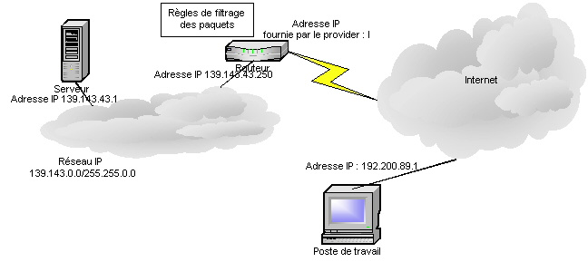
Connexion par un routeur
Notes:
Le réseau interne doit être organisé de telle façon
que les trafics internes soient correctement transmis à l’intérieur du réseau d’entreprise
que les trafics à destination de l’extérieur soient retransmis vers le routeur de sortie
Le routeur externe peut éventuellement implanter des mécanismes de sécurités : filtrage des paquets entrants ou sortants, en fonction des adresses source et destination, des types de trafic (ICMP, UDP, TCP), et des applications visées (types de paquets ICMP, ports UDP et ports TCP)

Slide 53
Adresses privées
Numéros de réseau | Nombre | Classe | Plage d’adresses
10.0.0.0 | 1 | A | 10.0.0.1 à 10.255.255.254
172.16.0.0 à 172.31.0.0 | 16 | B | 172.16.0.1 à 172.31.255.254
192.168.0.0 à 192.168.255.0 | 256 | C | 192.168.0.1 à 192.168.255.254
Notes:
Les adresses privées sont utilisables en interne, dans une organisation, connectée ou non à Internet (RFC 1918)
Plusieurs organisations peuvent utiliser ces adresses : elles ne sont pas uniques
Elles ne sont pas routables dans Internet : les routeurs ne savent pas router les paquets vers ces adresses
Utilisation
Réseau privé non connecté à Internet
Réseau privé connecté à Internet par un équipement NAT (Network Address Translation) ou par un proxy (relais applicatif) ou par un pare-feu

Slide 54
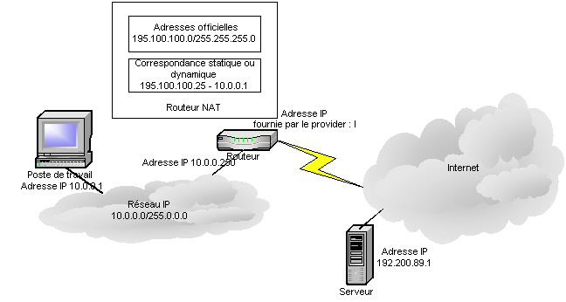
Connexion par un NAT
NAT : Network Address Translation
Notes:
Considérons une connexion permanente à Internet via un routeur
L’adresse externe de celui-ci est dans l’espace d’adressage du FAI
Routable dans Internet
Le réseau d’entreprise à un numéro IP privé 10.0.0.0 / 255.0.0.0
L’entreprise possède une plage d’adresses officielle 195.100.100.0 / 255.255.255.0
L’adresse IP 10.x.x.x n’est pas routable dans Internet : les paquets IP envoyés par le client ne peuvent atteindre le serveur
Le NAT associe à l’adresse 10.0.0.1 l’adresse officielle, routable, 195.100.100.25
Association fixe : définie par l’administrateur du NAT
Association dynamique
Pour TCP
Association lors de l’établissement de connexion TCP
Libération lors de la fin de la connexion TCP
Pour les trafics UDP en mode requête réponse
Association lors de la requête
Libération lors de la réponse ou par timeout

Slide 55
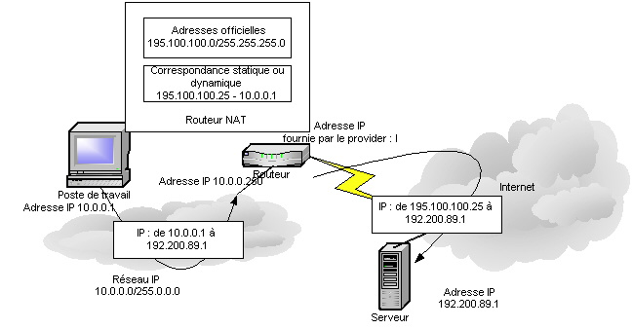
Transferts des paquets IP

Slide 56
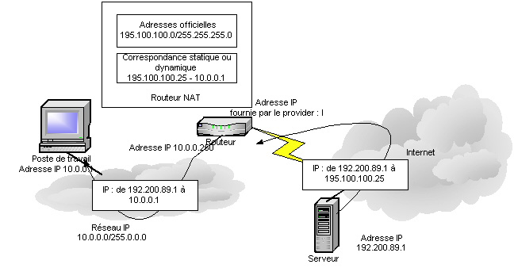
Transferts des paquets IP

Slide 57
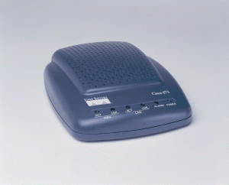
Connexion par un PAT
PAT : Port and Address Translation
  Technique utilisée par les routeurs ADSL
Le routeur ADSL change le numéro de port utilisé par un autre numéro qui désignera ainsi sans ambiguités l’équipement interne
Notes:
Une seule adresse utilisée

Slide 58
NAT et PAT
Quelques points critiques
  Performance du NAT/PAT
  Accessibilité depuis l’extérieur
  Assignation dynamique d’adresses IP
  Problèmes avec IPsec

Slide 59
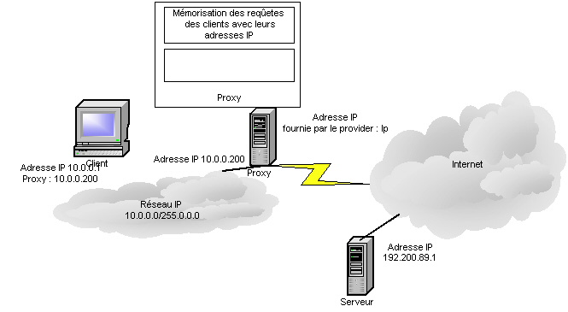
Connexion par un Proxy
Notes:
Considérons une connexion permanente à Internet via un proxy
Le réseau d’entreprise à un numéro IP privé 10.0.0.0 / 255.0.0.0
Le proxy à une adresse interne 10.0.0.200, et une adresse externe officielle fournie par le provider : Ip
Les clients internes connaissent l’adresse du proxy

Slide 60
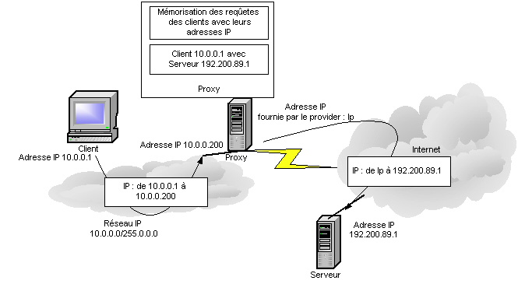
Fonctionnement du proxy
Notes:
Les clients adressent leurs requêtes applicatives vers l’adresse IP du proxy ; le proxy mémorise la requête et transmet celle-ci au serveur comme si elle émanait de lui-même
Le serveur répond au proxy ; celui-ci retrouve l’origine de la requête et propage la réponse vers le client comme si elle émanait de lui-même

Slide 61

Fonctionnement du proxy
Notes:
Les clients adressent leurs requêtes applicatives vers l’adresse IP du proxy ; le proxy mémorise la requête et transmet celle-ci au serveur comme si elle émanait de lui-même
Le serveur répond au proxy ; celui-ci retrouve l’origine de la requête et propage la réponse vers le client comme si elle émanait de lui-même

Slide 62
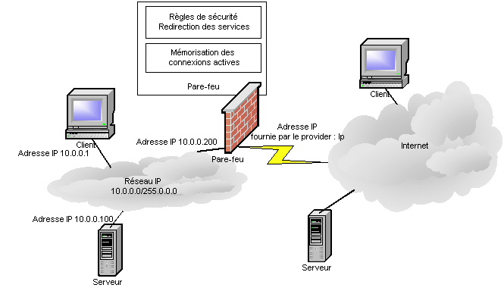
Connexion par un pare-feu
Notes:
Un pare-feu peut être vu comme un proxy disposant de plus d’intelligence, et notamment de règles de sécurité
Un pare-feu peut (entre autres)
Analyser les requêtes et réponses applicatives
Scanner les contenus transmis
Interdire certaines transmissions
Rediriger des requêtes de l’extérieur vers les serveurs appropriés ; par exemple DNS, FTP, http)
Analyser certaines connexions pour en autoriser d’autres liées

Slide 63
Introduction à TCP/IP
1. Architecture TCP/IP
2. Adressage IP
3. Routage de base
4. Connexion à Internet
5. Utilisation de DHCP

Slide 64
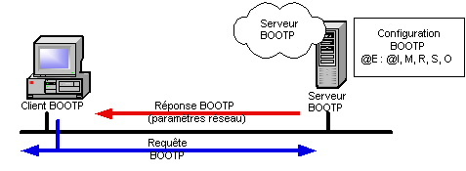
BOOTP
Notes:
L’administration d’un nombre important de machines dans un environnement IP est une tâche qui peut être complexe
Installation des machines
Configuration des paramètres réseau (adresse IP, masque, routage)
Définition des paramètres applicatifs (serveurs de courrier, serveurs de noms, etc.)
Modification des configurations lors des déplacements sur d’autres réseaux
La configuration automatique des machines sous TCP/IP a été envisagée dès le début par les concepteurs de TCP/IP
Utilisation de BOOTP (RFC 951) permettant de récupérer au démarrage les paramètres importants
adresse IP, masque, routeur par défaut, adresse IP d’un serveur détenant l’OS, nom de l’OS
Fonctionnement
Un serveur BOOTP, avec un fichier de configuration décrivant pour chaque client, identifié par son adresse Ethernet, l’adresse IP, le masque, le routeur par défaut, le serveur détenant l’OS, et le nom de l’OS

Slide 65
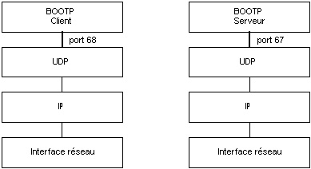
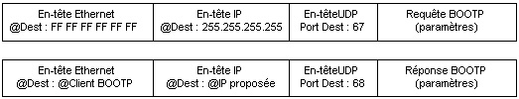
BOOTP
Architecture du service BOOTP
Transferts
Notes:
Notes
1. Les paramètres, à part l’adresse IP, sont optionnels
2. Le serveur BOOTP ne fournit pas l’OS, mais l’adresse IP du serveur qui le détient et le nom du fichier le contenant ; le transfert effectif se fait par TFTP

Slide 66
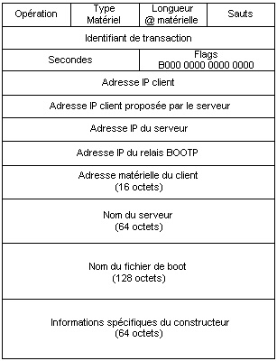
BOOTP
Format des messages : requête et réponse
Notes:
Opération : 0 (requête) ou 1 (réponse)
Type de matériel :
1: Ethernet 10 Mbps
6: Réseaux IEEE 8027ARCNet
15: Frame Relay
16: ATM
17: HDLC
18: Fibre Channel
19: ATM
20: Liaison série
Sauts : en cas de relais BOOTP
Identifiant de transaction : corrèle requête et réponse
Secondes : en cas de relais BOOTP
Flags : B=1 implique une réponse en diffusion
Adresse IP client : proposée par le client dans la requête
Adresse IP du relais BOOTP : en cas de relais BOOTP

Slide 67
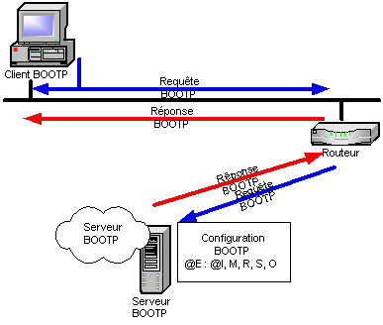
Utilisation de relais BOOTP
Messages transmis en diffusion physique
  Retransmission nécessaire vers serveur distant
Notes:
La requête BOOTP étant transmises par diffusion, elle ne peut franchir les routeurs
Si un ou plusieurs routeurs séparent le client BOOTP du serveur BOOTP, le système ne fonctionne pas
D’où obligation de disposer d’un serveur BOOTP par réseau !
Un relais BOOTP est une machine IP (généralement un routeur) qui capture les requêtes BOOTP dont le champ Adresse IP du relais BOOTP est à la valeur 0.0.0.0
Ceci indique que cette requête n’a pas été manipulée par un relais BOOTP
Le relais y insère l’adresse IP de l’interface sur laquelle cette requête a été capturée
Le relais envoie cette requête à l’adresse IP d’un serveur BOOTP
Il doit connaître au moins une adresse IP de serveur BOOTP
Historiquement, relais par diffusion possible (limitation du nombre de retransmission par le champ Sauts)

Slide 68
Utilisation de relais BOOTP
Identification du réseau du client par l’adresse IP du relais
  Transmission de la réponse au relais
Notes:
Le serveur BOOTP note quelle adresse se trouve dans le champ Adresse IP du relais BOOTP
Si elle est à 0.0.0.0, le client se trouve sur le même réseau et est accessible directement : la réponse est envoyée sur le réseau local
Sinon, la réponse est envoyée à l’adresse du relais BOOTP
Celui-ci propage la réponse vers le client
La réponse est retardée de la valeur du champ Secondes

Slide 69
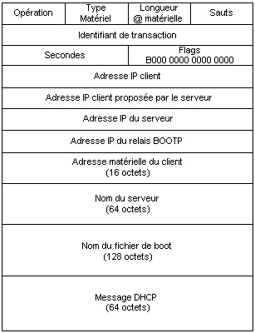
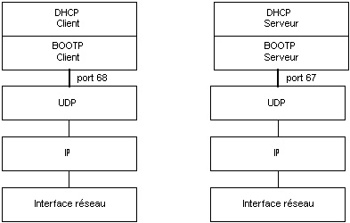
DHCP : sur ensemble de BOOTP
DHCP (RFC 1531) s’appuie sur BOOTP
Notes:
Utilisation du champ « Informations spécifiques du constructeur » pour contenir des messages DHCP
Utilisation des requêtes et réponses BOOTP pour le dialogue entre client et serveur DHCP
Utilisation implicite des relais BOOTP

Slide 70
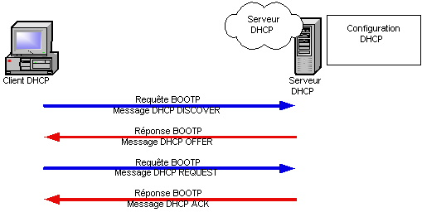
DHCP : Fonctionnement
Notes:
Le message DHCP DISCOVER sert à découvrir le serveur DHCP du réseau
Relais éventuel jusqu’à un ou plusieurs serveurs DHCP
Le serveur choisit une adresse IP et les paramètres associés et offre au client l’utilisation de ces paramètres par le message DHCP OFFER
Si plusieurs serveurs DHCP existent, chacun fait une offre
Le client DHCP sélectionne l’offre la plus adaptée (en général, la première reçue) et accepte l’offre par le message DHCP REQUEST
Optionnellement, il refuse explicitement les autres offres
Le serveur DHCP note que l’adresse est à présent « liée » à ce client DHCP (à son adresse Ethernet) et confirme l’offre par un message DHCP ACK
L’adresse IP allouée par le serveur peut être :
Fixe : le serveur est configuré pour n’allouer cette adresse IP qu’à ce client DHCP, identifié sans ambiguïté par son adresse MAC
Dynamique : le serveur alloue cette adresse prise dans un « pool » d’adresses allouables, pour une durée déterminée par le serveur ; cette adresse est allouée pour un bail qui devra éventuellement être renouvelé par le client à échéance

Slide 71
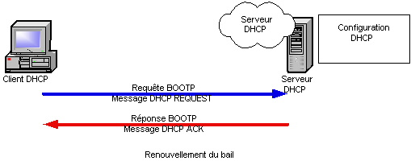
Renouvellement de bail
Notes:
La durée du bail est déterminée selon les mécanismes suivants
Le serveur est configuré pour allouer des adresses pour des durées comprises entre Dmin et Dmax, et possède une durée par défaut Ddéf
Le client propose une durée de bail de son choix
Le serveur accepte celle-ci si elle se situe dans l’intervalle [Dmin, Dmax] ; sinon, il alloue l’adresse pour la durée Ddéf
Le délai de renouvellement (Renewal Time) est fixé par défaut à la moitié de la durée du bail (Rebind Time) ; à échéance de cette durée, le client DHCP renouvelle son bail.
En cas d’échecs, le client tentera, à 7/8 de la durée du bail, de renouveler le bail avec n’importe quel serveur DHCP (diffusion sur l’adresse IP 255.255.255.255)
En cas d’échecs sur cette tentative, il devra recommencer le cycle complet (DHCP DISCOVER, DHCP OFFER, DHCP REQUEST, et DHCP ACK)

Slide 72
Démonstration : Serveur DHCP
Création des portées DHCP
  Une par sous réseau
    Intervalle d’adresse
    Masque
    Routeur par défaut
  Un paramètre global
    Nom de domaine
    Adresse du serveur DNS

Slide 73
Exercice : DHCP
Configuration du poste en client DHCP
  Via l’interface graphique
Capture avec Ethereal de la séquence DHCP
  Analyse des trames
Annulation/renouvellement du bail
  Analyse des trames
Notes:
Activer une capture Ethereal avec le filtre suivant
eth.addr==AdresseEthernet && bootp
Que pensez vous de ce filtre ?
A l’aide de votre interface graphique de configuration réseau, paramétrer le poste en tant que client DHCP :
Obtenir une adresse IP dynamiquement
Obtenir les adresse de serveurs DNS automatiquement
Dans une fenêtre de commande, taper ipconfig /all
Si l’adresse IP est toujours 0.0.0.0, répéter la commande ipconfig /all
Si l’adresse n’est plus 0.0.0.0, arrêter et analyser la capture Ethereal
Messages DHCP DISCOVER, OFFER, REQUEST, ACK
Après analyse de la trace, relancer la capture Ethereal
Dans une fenêtre de commande
taper ipconfig /release, puis observer la trace Ethereal
taper ipconfig /renew, puis observer la trace Ethereal

Slide 74
Revue
Dans cette partie, nous avons vu
  L’architecture TCP/IP
  Les adresses IP et les masques de réseaux
  L’utilisation de routeurs
  Comment se raccorder à Internet
  L’utilisation de DHCP

